Slide 1






2017 년도
1학기
미디어 애널리틱스
201621025 신주연

Slide 2
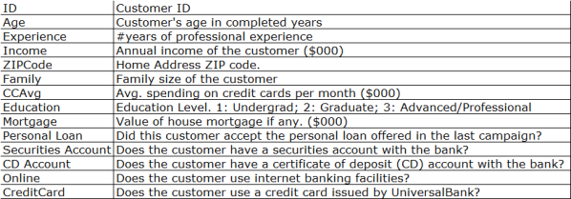
00
분석을 위한 준비
데이터 불러오기 & 패키지 설치
> getwd()
> setwd("C:/Users/user/Documents/R")
> install.packages("dplyr")
> library(dplyr)
> universalbank=read.csv("UniversalBank.csv")
>파일을 읽을 위치를
문서 안의 ‘R’파일로 지정
>dplyr패키지 사용을 위한 과정
>전체 데이터의 이름을
‘Universalbamk’라 지정
>기본 용어 정리

Slide 3
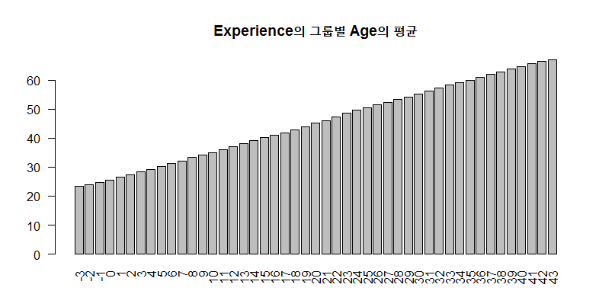
01
1차 분석
> factor(universalbank$Experience)
> A=with(universalbank,tapply(Age,Experience,mean))
> barplot(A,main="Experience의 그룹별 Age의 평균",las=2)
>나이가 증가할수록
Universalbank의 경험이 증가한다
>>강한 선형 상관관계

Slide 4
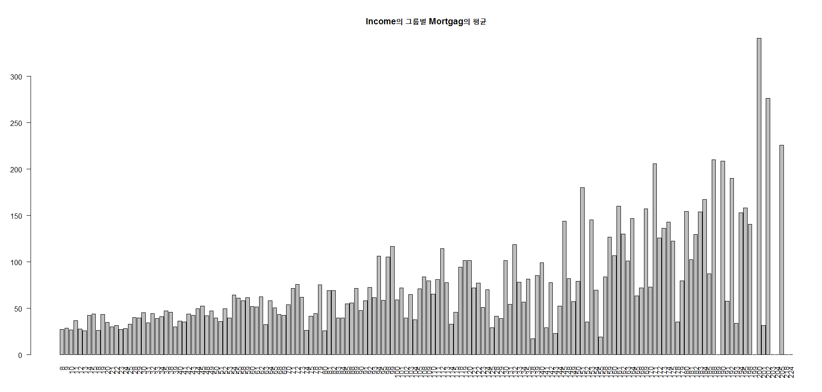
01
1차 분석
> factor(universalbank$Income)
> A=with(universalbank,tapply(Mortgage,Income,mean))
> barplot(A,main="Income의 그룹별 Mortgag의 평균",las=2)
>수입이 증가할수록
대출이 증가한다
>>약간의 선형 상관관계

Slide 5
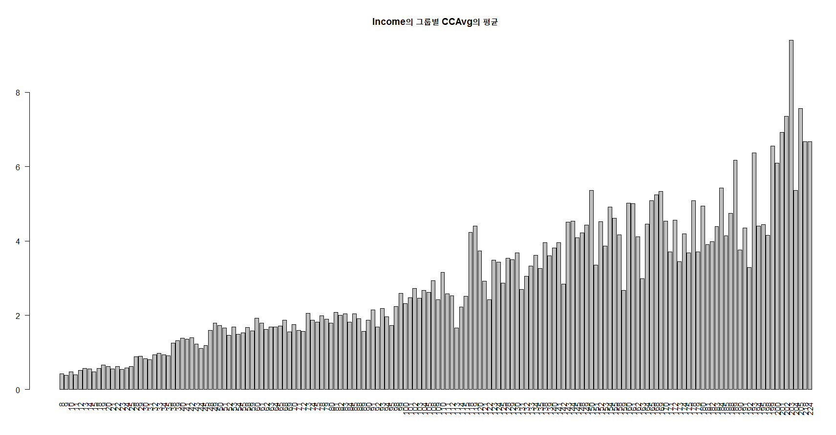
01
1차 분석
> factor(universalbank$Income)
> A=with(universalbank,tapply(CCAvg,Income,mean))
> barplot(A,main="Income의 그룹별 CCAvg의 평균",las=2)
>수입이 증가할수록
카드 한달 지출 양이 증가한다
>>약간의 선형 상관관계

Slide 6
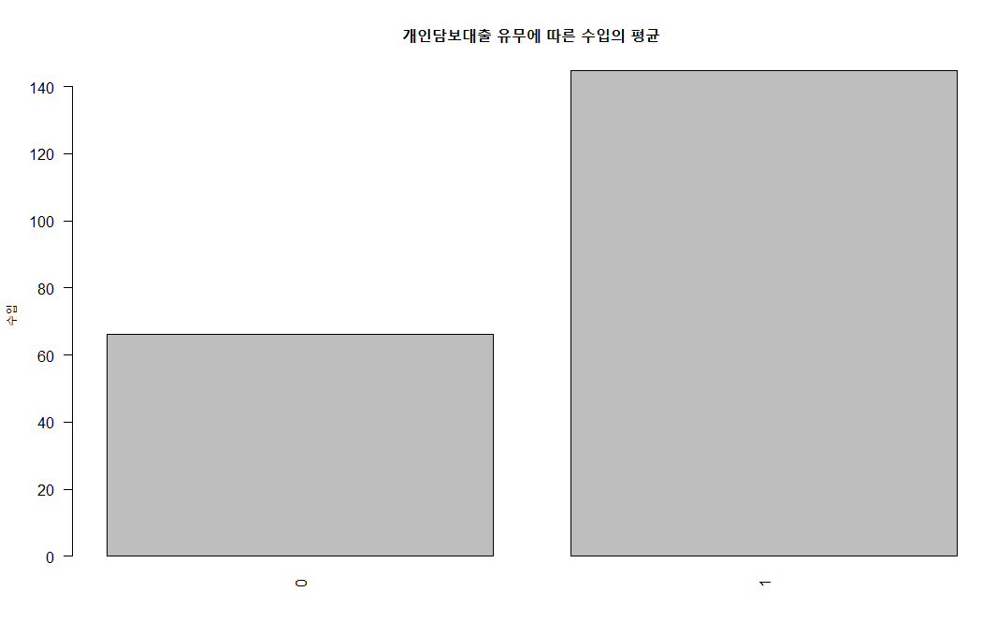
02
2차 분석
> factor(universalbank$PersonalLoan)
> SelPerLoan=select(universalbank,PersonalLoan)
> attach(universalbank)
> IncoPerLoan=data.frame(PersonalLoan,Income)
> A=tapply(Income,PersonalLoan,mean)
> barplot(A,main="개인담보대출 유무에 따른 수입의 평균",ylab="수입",las=2)
> detach(universalbank))
>개인담보대출을 받는 사람들과
그렇지 않은 사람들 사이에
수입 차이가 상당하다
>>개인담보대출을 받는 사람은
수입이 높을 가능성이 크다

Slide 7
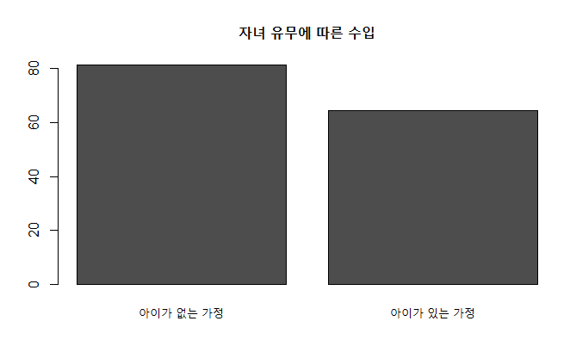
02
2차 분석
> AgedataFrame1=data.frame(Family,Income)
> NChild=subset(FamdataFrame1,subset=(Family==1|Family==2))
> Child=subset(FamdataFrame1,subset=(Family==3|Family==4))
>HaveChild=c(sum(mean(NChild$Income)),
sum(mean(Child$Income)))
> A=matrix(HaveChild,nrow=1)
> colnames(A)=c("자녀가 없는 가정","자녀가 있는 가정")
> barplot(A,main="자녀 유무에 따른 수입")
> barplot(A)
>자녀가 있는 가정의 개인 수입 평균과
자녀가 없는 가정의 개인 수입 평균을
비교하였을 때, 자녀가 없는 가정의
수입이 약간 더 많다
>>앞 내용과 연관 지으면,
개인담보대출을 받는 사람은
자녀가 없을 가능성이 크다고
추측 가능하다

Slide 8
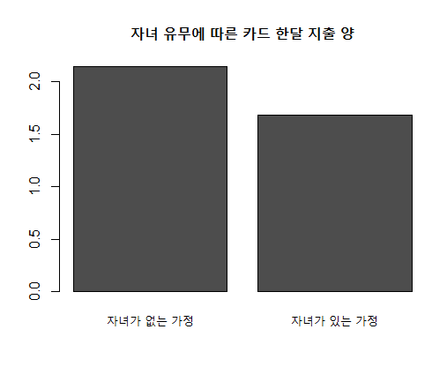
02
2차 분석
> FamdataFrame2=data.frame(Family,CCAvg)
> NChild=subset(FamdataFrame2,subset=(Family==1|Family==2))
> Child=subset(FamdataFrame2,subset=(Family==3|Family==4))
> HaveChild2=c(sum(mean(NChild$CCAvg)),
sum(mean(Child$CCAv)))
> B=matrix(HaveChild2,nrow=1)
> colnames(B)=c("자녀가 없는 가정","자녀가 있는 가정")
> barplot(B,main="자녀 유무에 따른 카드 한달 지출 양")
> barplot(B)
>자녀가 있는 가정의 카드 한달 지출양과
자녀가 없는 가정의 카드 한달 지출양을
비교하였을 때, 자녀가 없는 가정의
지출이 약간 더 많다
>>앞 내용과 연관 지으면,
개인담보대출을 받는 사람은
자녀가 있을 가능성이 크다고
추측 가능하다

Slide 9
03
3차 분석
기본 전제로 정의한 R코드
> twen=subset(universalbank,subset=(Age>=20 & Age<30))
> thir=subset(universalbank,subset=(Age>=30 & Age<40))
> four=subset(universalbank,subset=(Age>=40 & Age<50))
> fift=subset(universalbank,subset=(Age>=50 & Age<60))
> sixt=subset(universalbank,subset=(Age>=60 & Age<70))
>나이를 기준으로
20대 30대 40대 50대 60대
총 다섯 가지 그룹으로 분류

Slide 10
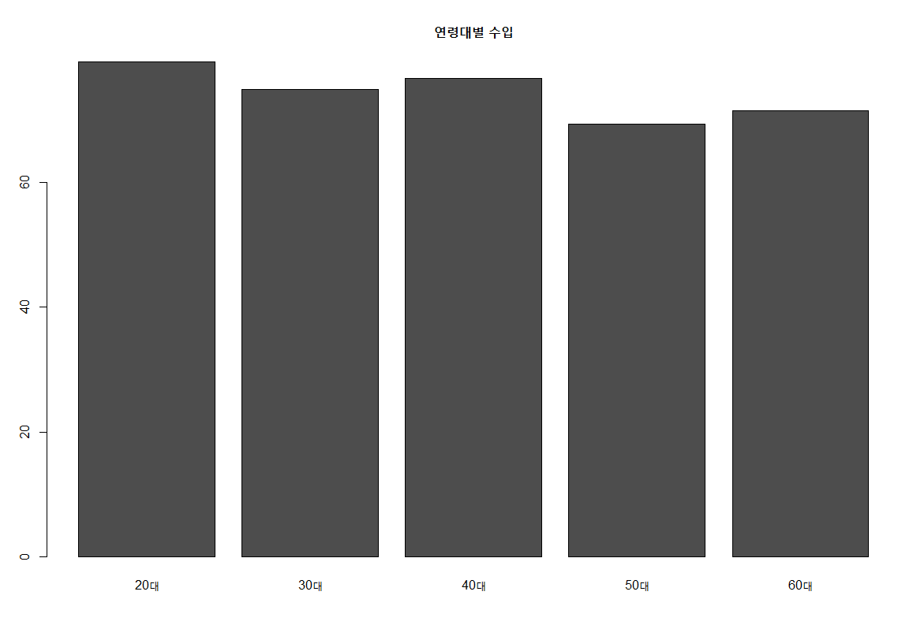
03
3차 분석
>20대부터 60대까지 수입이 감소한다
>>뒤 그래프와 연결 짓도록 하겠다
>Ages=c(mean(twen$Income),mean(thir$Income),
mean(four$Income),mean(fift$Income),mean(sixt$Income))
> InAge=matrix(Ages,nrow=1)
> colnames(InAge)=c("20대","30대","40대","50대","60대")
> barplot(InAge,main="연령대별 수입")

Slide 11
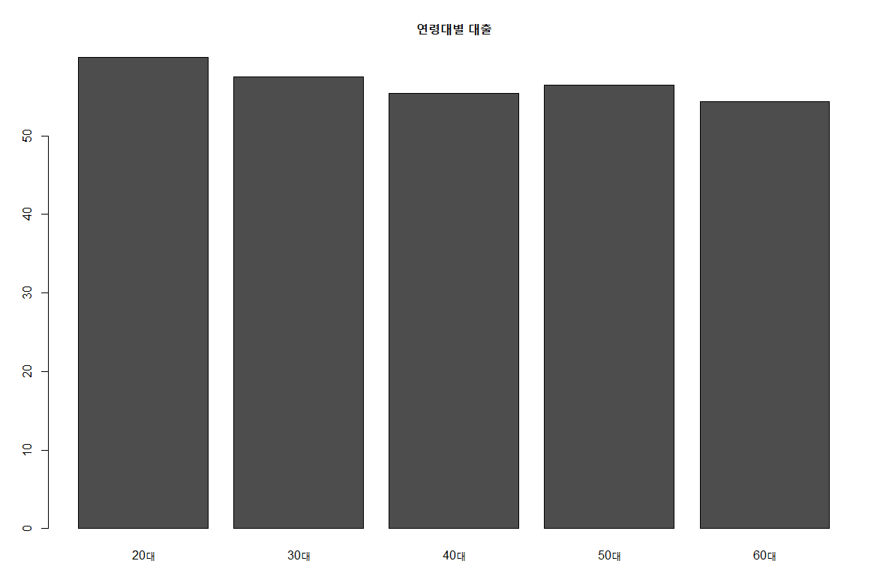
03
3차 분석
>20대부터 60대까지 대출이 감소한다
>>앞 내용과 연관 지으면,
개인담보대출을 위해 설득할 대상을
정한다고 할 때 수입과 대출은 직접적인 관계가 없음을 추측 가능하다
> Ages=c(mean(twen$Mortgage),mean(thir$Mortgage),
mean(four$Mortgage),mean(fift$Mortgage),
mean(sixt$Mortgage))
> MatAge=matrix(Ages,nrow=1)
> colnames(MatAge)=c("20대","30대","40대","50대","60대")
> barplot(MatAge,main="연령대별 대출")

Slide 12
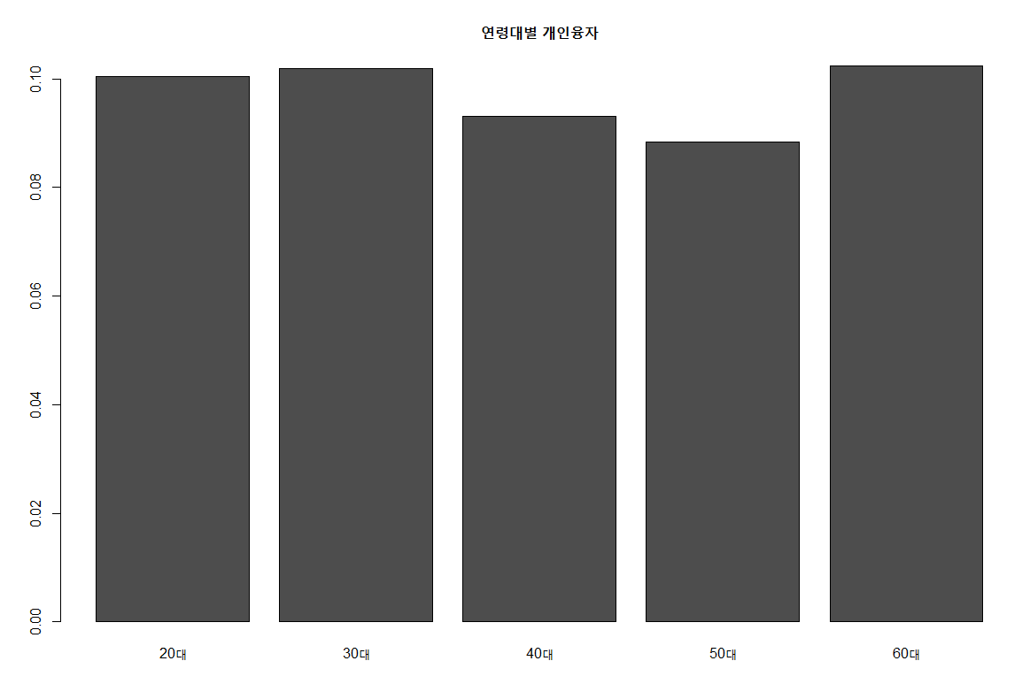
03
3차 분석
>20대부터 50대까지 감소,
60대에 증가하는 형태를 보이지만,
앞의 그래프와 마찬가지로
큰 차이는 없다
>>의미 없는 분석으로 분류하였다
>Ages=c(mean(twen$PersonalLoan),mean(thir$PersonalLoan),
mean(four$PersonalLoan),mean(fift$PersonalLoan),
mean(sixt$PersonalLoan))
> PeAge=matrix(Ages,nrow=1)
> colnames(PeAge)=c("20대","30대","40대","50대","60대")
> barplot(PeAge,main="연령대별 개인융자")

Slide 13
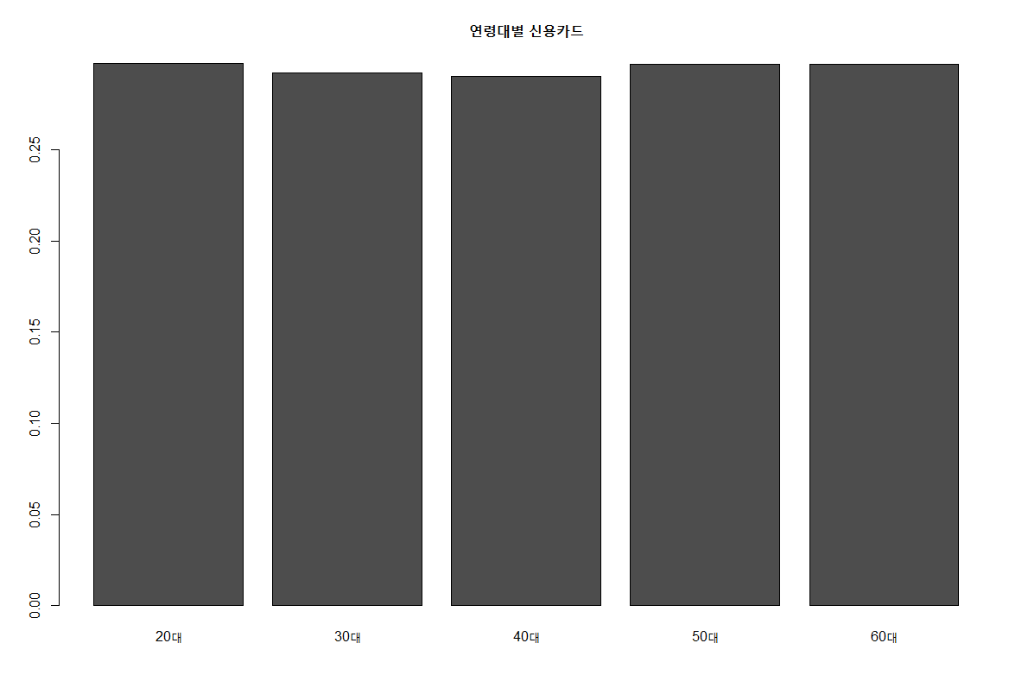
03
3차 분석
>20대부터 60대까지 전 연령층 모두
신용카드 사용 정도가 높다
>>의미 없는 분석으로 분류하였다
> Ages=c(mean(twen$CreditCard),mean(thir$CreditCard),
mean(four$CreditCard),mean(fift$CreditCard),
mean(sixt$CreditCard))
> CrAge=matrix(Ages,nrow=1)
> colnames(CrAge)=c("20대","30대","40대","50대","60대")
> barplot(CrAge,main="연령대별 신용카드")

Slide 14
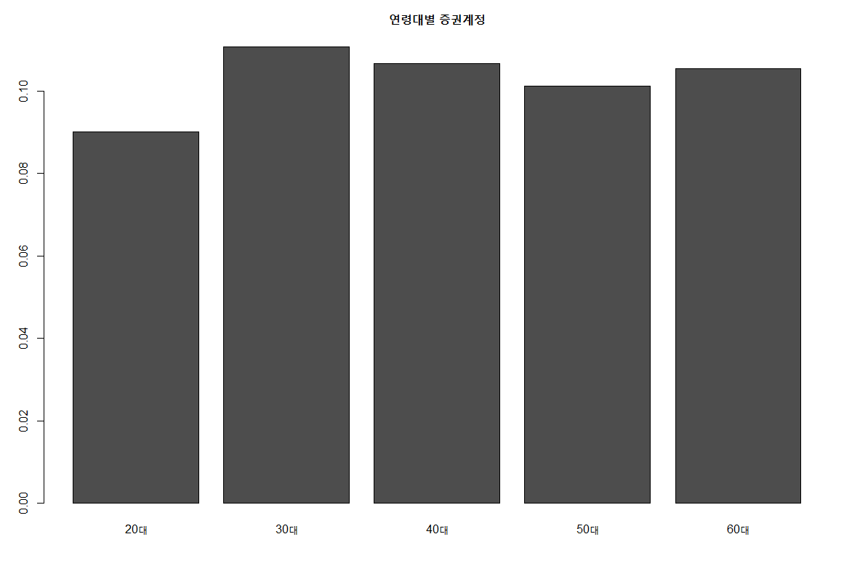
03
3차 분석
>20대가 유독 낮고 30대에 갑자기 증가하며 50대로 갈수록 낮아진다 이후 60대에 소폭 증가한다
>>생활이 바뀌는 30대와 60대에 보안에 대한 관심이 증가하는 것으로 추측하였다
>Ages=c(mean(twen$SecuritiesAccount),mean(thir$
SecuritiesAccount),mean(four$SecuritiesAccount),
mean(fift$SecuritiesAccount),mean(sixt$SecuritiesAccount))
> SeAge=matrix(Ages,nrow=1)
> colnames(SeAge)=c("20대","30대","40대","50대","60대")
> barplot(SeAge,main="연령대별 증권계정")

Slide 15
03
추가 분석
카이제곱 검정
해당 변수의 유효성을 추정
Credit Card
Online
Securities Account
> 개인 담보 대출에 큰 영향을 주지 않는다
> 현재 Universal Bank이 주 거래 은행인지 여부와 크게 관계없이 적당한 인구통계학적 정황들이 만족하면 대출의 가능성이 높아진다

